Slide 1
Applicerad 3D programmering Föreläsning 1

Slide 2
Kurslayout
12 Veckors kurs
2 Föreläsningar i veckan
2 Labbar i veckan
Föreläsningar på måndagar och onsdagar

Slide 3
Hur vi arbetar med materialet
Vi kommer att arbeta med 2 läroböcker genom kursen
Game Programming with DirecX11 kommer användas som våran praktiska huvud bok och kommer komplementera DirectX Tutorialsen för de praktiska kunskaperna.
Pratical Renderign & Computation kommer gå på djupet och förklara och förtydliga de delar av D3D11 och HLSL som folk har svårt att förstå.

Slide 4
Vad du förväntas lära dig under kursen.
Kursen bygger vidare på linjär algebra.
Vi kommer repetera mycket av de saker som vi redan gått in på där
Vectorer
Matriser
Rymder
Linjer
Plan

Slide 5
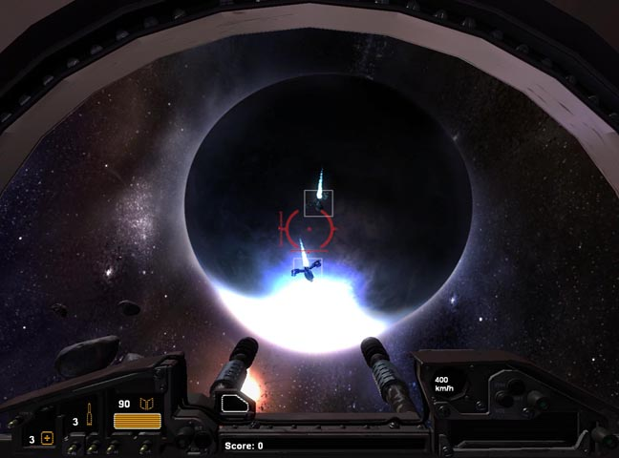
Vad du förväntas lära dig under kursen.

Slide 6
Vad du förväntas lära dig under kursen.
DirectX 11
Hlsl
Rotationer och translationer
Motorarkitektur
Animationer
Ljusekvationer

Slide 7
Hur kommer betyg sättas på kursen
17 labbar
Max 51 poäng
34 poäng för Godkänt
41 poäng för Väl godkänt
Spelprojekt

Slide 8
Läxa
Game Programming with DirectX 11 124-137,141-183,190-220
Labbstöd
Game Programming with DirectX sida 90-116
Practical Rendering & Computation sida 2-26
Här står allt ni behöver för labben

Slide 9
Teori
Under denna kursen kommer vi att bygga en 3D motor tillsammans.
Pågrund av att det finns många fallgropar i detta som inte är uppenbara kommer vi att använda oss av samma design och arkitektur.
Så att ni inte slösar tid på att bygga fel och tvingas backa hela tiden.
Att försöka göra saker på andra sätt kommer skapa stora problem för er längre fram under kursen.
Kursen räknar med att ni redan har kodat de biblotek etc som ni lärde er göra under C++ och OOAD

Slide 10
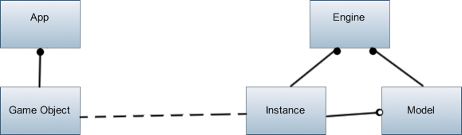
Teori
Så beväpnad med denna kunskapen ska vi nu ta oss en titt på vad en 3d motor innebär rent arkitektur mässigt.
Seperation från spelet
Seperation mellan model och instans

Slide 11
Teori
Förenklad vy så klart
Kommer att tillkomma mer nya klasser och mellansteg.
Men den grundläggande arkitekturen är grunden som vi kommer bygga allt på.
Viktigt för trådning bland annat.

Slide 12
Teori
Engine äger fönstret. Om inte renderaren äger fönstret kommer ni få problem med trådning senare.
En model är en ritning på hur ett objekt ska se ut.
En instans är ett fysiskt object från motorn sida
Ett gameobjekt är ett fysiskt objekt från spelets sida. De bör ha samma lösa koppling som en HGE sprite och ett spelobjekt.

Slide 13
Dagens workshop
Dagens labb består av 2 huvudsakliga delar. Först ska vi få upp ett fönster med hjälp av D3D
Senare ska vi göra en messageloop som supportar resize osv.
Informationen om hur man sätter upp ett fönster som vi väljer att följa är den 3D game programming.
Vi följer alltså inte metoden in Practical rendering.
Detta är för att förenkla användandet av MSAA senare.
Så först ur är hur sätter vi upp ett fönster i windows ?
Hittills har HGE gjort allt arbete åt er så ni sluppit tänka på detta. Nu är det dags att vi gör det.

Slide 14
Dagens workshop
Eftersom windows är ett message baserat system så är grunden i windows en messagefunktion som varje applikation måste ha för att kunna hantera Windows meddelanden.
Det är via denna som meddelanden att avsluta spelet eller alt + tab ovs kommer från.
Det är i denna som vi tar hand om saker som storleks förändringarna och flyttning av fönster i windows.
Vi kommer just nu inte prata för mycket om denna utan vi kommer återkomma till det lite senare.
Till en början behöver dock vi ett fönster att kunna visa saker i.
För att få skapa detta fönstret måste vi ha en giltig windows klass så vi får börja där.

Slide 15
Window Class
Vi måste registreta en windows class med systemet. Koden för detta borde se ut ungefär så här.
aWndProc är pekare till din Windows message handler. Och aHinstance är den HINSTANCE som skickas in till din WinMain ffunktion.
Visual studio har default setup kod för allt detta då du skapar ett win32 projekt. Så du behöver bara veta vad du ska ändra.
IDI_APPLICATION är en appliaktions specifik resours därför de heter annorlunda i d3d Exemplet.

Slide 16
Code
WNDCLASSEX wcex;
wcex.cbSize = sizeof( WNDCLASSEX );
wcex.style = CS_HREDRAW | CS_VREDRAW;
wcex.lpfnWndProc = aWndProc;
wcex.cbClsExtra = 0;
wcex.cbWndExtra = 0;
wcex.hInstance = aHinstance;
wcex.hIcon = LoadIcon( aHinstance, ( LPCTSTR )IDI_APPLICATION );
wcex.hCursor = LoadCursor( NULL, IDC_ARROW );
wcex.hbrBackground = ( HBRUSH )( COLOR_WINDOW + 1 );
wcex.lpszMenuName = NULL;
wcex.lpszClassName = aInfoArgument.mySessionName.c_str();
wcex.hIconSm = LoadIcon( wcex.hInstance, ( LPCTSTR )IDI_APPLICATION );
if( !RegisterClassEx( &wcex ) )
return E_FAIL;

Slide 17
Windows Setup
Efter att ni registrerat eran klass är ni redo att skapa erat fönster
// Create window
RECT rc = { 0, 0, aInfoArgument.myResolution.x, aInfoArgument.myResolution.y };
AdjustWindowRect( &rc, WS_OVERLAPPEDWINDOW, FALSE );
myHWND = CreateWindow( aInfoArgument.mySessionName.c_str(), aInfoArgument.mySessionName.c_str(),
WS_OVERLAPPEDWINDOW,
CW_USEDEFAULT, CW_USEDEFAULT, rc.right - rc.left, rc.bottom - rc.top, NULL, NULL, GetModuleHandle(NULL),
NULL );
if( !myHWND )
return (false);
return (true);
Detta skapar ett fönster och tilldelar det till vårat fönster Handle som vi fick inskickat.

Slide 18
Windows Setup
Det aktuella HINSTANCE går att få tag på genom att anropa GetModuleHandle(NULL). Detta är rätt praktiskt då som vi sa tidiagre du vill göra all setup inne i 3d koden.
Vilket borde leda till att starten av din winmain ser ut ungefär så här (N3 är namespacet för 3d motorn för mig)
int WINAPI WinMain(HINSTANCE aHInstance, HINSTANCE aPrevHInstance, LPSTR aCommandLine, int aNumberOfCommands)
{
MSG windowsMessage;
HWND hWnd;
DL::Debug::Create();
N3::SetupInfo setup;
_chdir("data");
FI_File::File file;
file.Open("WindowInitScript.txt",1 << FI_File::READ);
// Read the stuff
N3::Engine::Create(hWnd,WndProc,setup);
App application(*N3::Engine::GetInstance());
application.Init();

Slide 19
Windows Setup
Observera App abstractionen och att APP är beroende av 3d motorn men motorn inte känner till appen detta är viktigt för att få en bra struktur.
Bara för att jag nu ger er ett system betyder det itne att ni ska börja designa en massa från början då jag tog fram detta systemet jobbade jag hyper agile och det kommer ni också få göra då vi kommer refaktorera och strukturera om hela systemet efterhand som nya features dyker upp.
Så det jag skickade in till Create till motorn är ett HWND (window handle) en pekare till min windows funktion och setup data.

Slide 20
App Klassen
class App
{
public:
App(N3::Engine& aGFXEngine);
~App();
bool Init();
bool Destroy();
bool Update();
void Pause();
void UnPause();
void OnResize(int aWidth,int aHeight);
void LogicUpdate();
private:
bool myIsPausedFlag;
TI::TimeManager myTimeManager;
N3::Engine& myGfxEngine;
};

Slide 21
Tillbaka till windows main Windows Setup
bool quitFlag=false;
while (1)
{
// check for messages
if ( PeekMessage( &windowsMessage, NULL, 0, 0, PM_REMOVE ) )
{
// handle or dispatch messages
if ( windowsMessage.message == WM_QUIT )
{
break;
}
TranslateMessage( &windowsMessage );
DispatchMessage( &windowsMessage );
}
else
{
if(application.Update()==false)
{
break;
}
}
}
application.Destroy();
N3::Engine::ShutDown();
DL::Debug::Destroy();
// Clean up and shutdown
return 0;
}
Detta är bara resten av winmain men ger en bra ide på hur ni bör interagera med windows.

Slide 22
Windows Proc
LRESULT CALLBACK WndProc( HWND hWnd, UINT message, WPARAM wParam, LPARAM lParam )
{
PAINTSTRUCT ps;
HDC hdc;
switch( message )
{
case WM_PAINT:
hdc = BeginPaint( hWnd, &ps );
EndPaint( hWnd, &ps );
break;
case WM_DESTROY:
PostQuitMessage( 0 );
break;
default:
return DefWindowProc( hWnd, message, wParam, lParam );
}
return 0;
}
Detta är nog den enklaste windows procedur vi kan skapa den ritar fönstret då den ska och avslutar fönstret å den ska men förutom det gör den ingenting.
Denna måste ligga i main filen då den ska kunna skickas med in till motorn då den skapas

Slide 23
Windows proc
Dock vill vi inte nöja oss med den enklaste möjliga funktionen nu utan vill fånga lite andra medelanden.
WM_ACTIVATE
Skickas in då fönstret blir aktiverat eller deaktiverat av windows
WM_SIZE
Skickas in då fönstret får en ny storlek
WM_ENTERSIZEMOVE
När användaren tar tag i fönstret.
WM_EXITSIZEMOVE
När användaren släpper det

Slide 24
WM_ACTIVATE
case WM_ACTIVATE:
if(theApplication!=NULL)
{
if( LOWORD(wParam) == WA_INACTIVE )
{
if(theApplication!=0)
{
theApplication->Pause();
}
}
else
{
if(theApplication!=0)
{
theApplication->UnPause();
}
}
}
return 0;

Slide 25
WM_SIZE
case WM_SIZE:
// Save the new client area dimensions.
globalClientWidth = LOWORD(lParam);
globalClientHeight = HIWORD(lParam);
{
if( wParam == SIZE_MINIMIZED )
{
if(theApplication!=NULL)
{
theApplication->Pause();
}
}
else if( wParam == SIZE_MAXIMIZED )
{
if(theApplication!=NULL)
{
theApplication->UnPause();
theApplication->OnResize(globalClientWidth,globalClientHeight);
}
}
else if( wParam == SIZE_RESTORED )
{
// Restoring from minimized state?
if( globalIsResizing )
{
// If user is dragging the resize bars, we do not resize
// the buffers here because as the user continuously
// drags the resize bars, a stream of WM_SIZE messages are
// sent to the window, and it would be pointless (and slow)
// to resize for each WM_SIZE message received from dragging
// the resize bars. So instead, we reset after the user is
// done resizing the window and releases the resize bars, which
// sends a WM_EXITSIZEMOVE message.
}
else // API call such as SetWindowPos or mSwapChain->SetFullscreenState.
{
if(theApplication!=NULL)
{
theApplication->UnPause();
theApplication->OnResize(globalClientWidth,globalClientHeight);
}
}
}
}
break;

Slide 26
WM_XXXXSIZEMOVE
case WM_ENTERSIZEMOVE:
theApplication->Pause();
globalIsResizing = true;
break;
// WM_EXITSIZEMOVE is sent when the user releases the resize bars.
// Here we reset everything based on the new window dimensions.
case WM_EXITSIZEMOVE:
theApplication->UnPause();
globalIsResizing = false;
theApplication->OnResize(globalClientWidth,globalClientHeight);
break;

Slide 27
D3D11 Setup
Så det var windows dags för de D3D specifika sakerna.
För att kunna rendera något till ett D3D fönster så behöver vi ett par komponenter
En D3D Device. En device är det objektet som mappar emot ditt grafik kort på den rent programmerings mässiga sidan. Den tar hand om alla resurser och deras skapande
En D3D Device Context som tar hand om alla anrop för att få grafik kortet att göra något
Detta ahr med multi trådnign att göra du kan ha multipa device Context.
Vi behöver något som kallas för en swapchain.
För att spelaren ska kunna se en tydlig animation på skärmen funkar datorn så att den renderar en bild på en separat minnesplats och först då den är helt klar så byter den vad som visas på skärmen (genom att byta en pekare under huven bara)
Swapchainen är de inställningar vi har för det beteendet

Slide 28
SwapChain
Kod för att sätta upp device,device context och swap chain finns i GPDX11 så jag tänker inte reiterar det.
Vill man veta vad varje argument till den betyder så täcks det istället i PRCD11

Slide 29
RenderTarget View
Vad vi behöver här näst är en rendertarget view
Försimplat kan vi säga att det är en yta vi kan rendera till vi kommer prata mer i detalj om detta då vi kommer till texturering.
Först måste vi dock få ytan vi ska rendera till från devicen detta gör vi med anropet GetBuffer
ID3D11Texture2D* backBuffer;
hr = mySwapChain->GetBuffer( 0, __uuidof( ID3D11Texture2D ), ( LPVOID* )&backBuffer );
if( FAILED( hr ) )
return false;
hr = my3DDevice->CreateRenderTargetView( backBuffer, NULL, &myRenderTargetView );
backBuffer->Release();
if( FAILED( hr ) )
return (false);
myContext->OMSetRenderTargets( 1, &myRenderTargetView,myDepthBufferView );
Med hjälp av backbuffern kan vi skapa vyn och sen avslutnigns vis sätta den till den aktiva rendertargeten (vilket är vad d3d renderar till just nu)
Mer om detta kommer långt senare.

Slide 30
Depth Stencil View
HRESULT hr = S_OK;
// Create depth stencil texture
D3D11_TEXTURE2D_DESC depthBufferInfo;
depthBufferInfo.Width = aWidth;
depthBufferInfo.Height = aHeight;
depthBufferInfo.MipLevels = 1;
depthBufferInfo.ArraySize = 1;
depthBufferInfo.Format = DXGI_FORMAT_D24_UNORM_S8_UINT;
depthBufferInfo.SampleDesc.Count = 1;
depthBufferInfo.SampleDesc.Quality = 0;
depthBufferInfo.Usage = D3D11_USAGE_DEFAULT;
depthBufferInfo.BindFlags = D3D11_BIND_DEPTH_STENCIL;
depthBufferInfo.CPUAccessFlags = 0;
depthBufferInfo.MiscFlags = 0;
hr = my3DDevice->CreateTexture2D( &depthBufferInfo, NULL, &myDepthBuffer );
if( FAILED( hr ) )
return false;
// Create the depth stencil view
D3D11_DEPTH_STENCIL_VIEW_DESC stencilViewInfo;
ZeroMemory( &stencilViewInfo, sizeof( stencilViewInfo ) );
stencilViewInfo.Format = depthBufferInfo.Format;
stencilViewInfo.ViewDimension = D3D11_DSV_DIMENSION_TEXTURE2D;
stencilViewInfo.Texture2D.MipSlice = 0;
hr = my3DDevice->CreateDepthStencilView( myDepthBuffer, &stencilViewInfo, &myDepthBufferView );
if( FAILED( hr ) )
return false;
return(true);

Slide 31
ViewPort
I det här läget finns det en sak kvar som behövs för att ni ska kunna säga till D3D att rendera något den måste veta på vilken yta av skärmen den får rendera till.
Detta gör man genom att skapa vad som kallas en vyport (läxan till nästa gång kommer gå igenom detta) Det är ett fönster till rendertargeten som är det systemet ser och kan jobba på just nu.
// Setup the viewport
D3D11_VIEWPORT vp;
vp.Width = width;
vp.Height = height;
vp.MinDepth = 0.0f;
vp.MaxDepth = 1.0f;
vp.TopLeftX = 0;
vp.TopLeftY = 0;
my3DDevice->RSSetViewports( 1, &vp );
Koden för detta är som ni ser trivial.
I detta läget har ni allt som behövs för att kunna rendera ngt till skärmen men hur ? Först ska vi ta en kort titt på klass strukturerna.

Slide 32
Class Diagram
class Engine
{
public:
Engine();
virtual ~Engine();
static Engine* GetInstance() {return(ourInstance);}
ID3D11Device* GetDevice() {return(my3DDevice);};
ID3D11DeviceContext* GetContext() {return(myContext);};
static bool Create(HWND& aHwnd,WNDPROC aWindowProc,const SetupInfo& aInfoArgument);
static void ShutDown();
virtual void SwitchBuffers();
void OnResize(int aWidth,int aHeight);
private:
bool Init(HWND& aHwnd,WNDPROC aWindowProc,const SetupInfo& aInfoArgument);
bool WindowSetup(WNDPROC aWindowProc,const SetupInfo& aInfoArgument);
bool D3DSetup();
bool D3DDeviceSetup();
bool D3DSwapChainSetup();
bool D3DViewPortSetup(int aWidth,int aHeight);
bool D3DStencilBufferSetup(int aWidth,int aHeight);
D3D_DRIVER_TYPE myDriverType;
D3D_FEATURE_LEVEL myFeatureLevel;
ID3D11Device* my3DDevice;
ID3D11DeviceContext* myContext;
IDXGISwapChain* mySwapChain;
ID3D11RenderTargetView* myRenderTargetView;
ID3D11DepthStencilView* myDepthBufferView;
ID3D11Texture2D* myDepthBuffer;
HWND myHWND; // my Window in windows;
SetupInfo myInfoArgument;
static Engine* ourInstance;
};

Slide 33
Rendering
Några av sakerna på förra skärmen var okända
SwitchBuffers()
Denna däremot är intressant. Detta är koden som gör att datorn visar backbuffern och ställer om så att du renderar mot en ny back buffer.
void Engine::SwitchBuffers()
{
mySwapChain->Present( 0, 0 );
myContext->OMSetRenderTargets( 1, &myRenderTargetView,myDepthBufferView );
float ClearColor[4] = { 0.0f, 0.125f, 0.3f, 1.0f }; //red,green,blue,alpha
myContext->ClearRenderTargetView( myRenderTargetView, ClearColor );
myContext->ClearDepthStencilView(myDepthBufferView, D3D11_CLEAR_DEPTH|D3D11_CLEAR_STENCIL, 1.0f, 0);
}
Inte mycket att säga present byter back och front. Och clear rendertarget rensar skärmen.
Om ni fått ihop allt detta borde ni nu få ett fönster med en blå bakgrund. Och är redo att gå vidare till nästa del. Att Faktiskt kunna rendera Något på den.

Slide 34
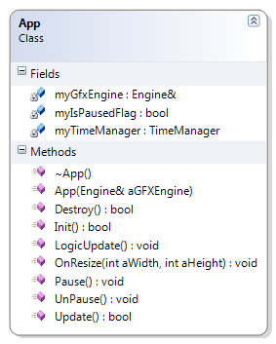
App

Slide 35
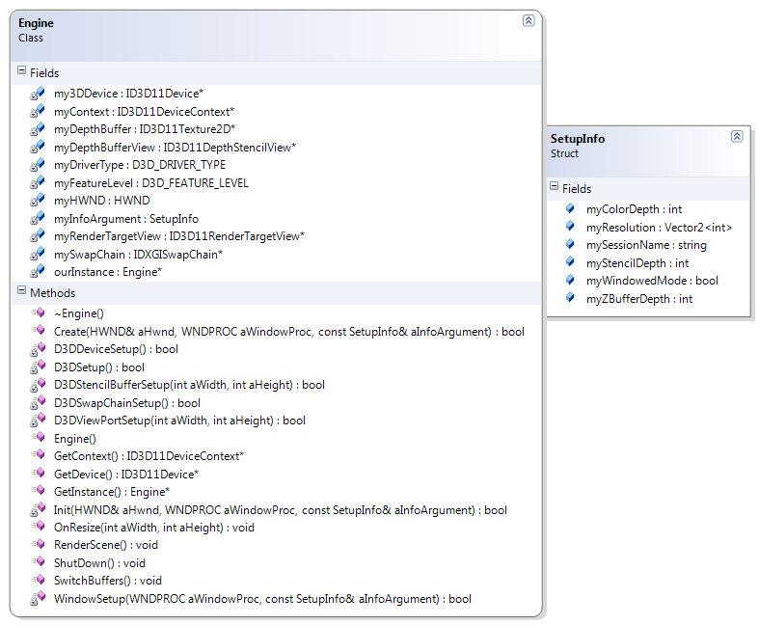
Engine

Slide 36
Frågor ?
Adam@thegameassembly.com

